Slide 1
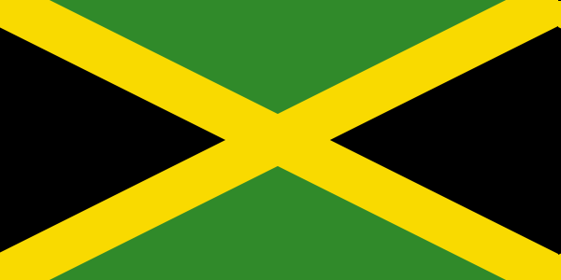
Ямайка
Цьоменко Анна Федорівна,
вчитель географії
Катеринопільського ліцею
Катеринопільської районної ради
Черкаської області

Slide 2
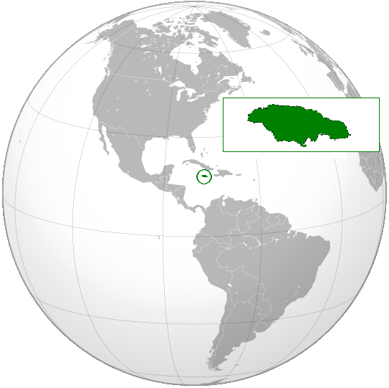
Ямайка
Острівна держава в складі Британської Співдружності у Вест-Індії. На північному заході межує з територіальними водами Куби, на сході-з територіальними водами Гаїті, на півдні- з територіальними водами Колумбії

Slide 3
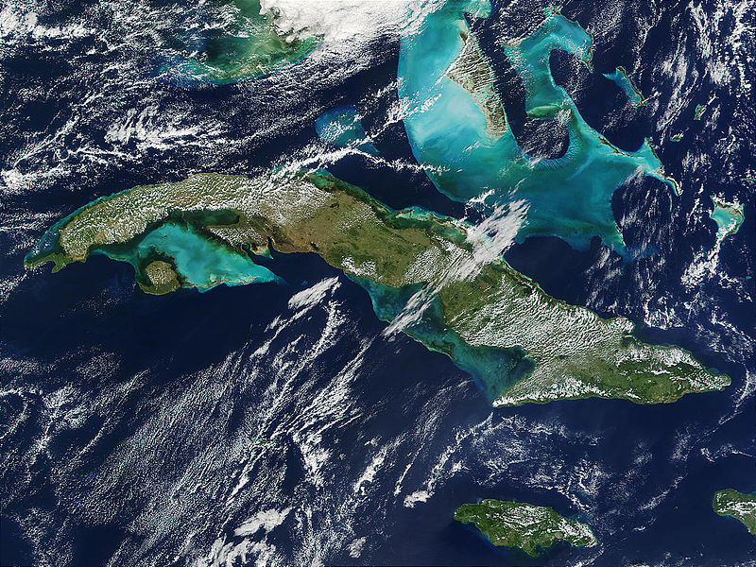
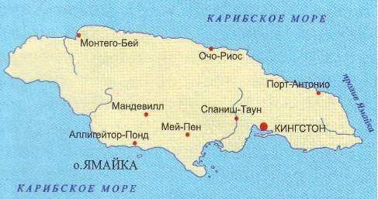
Географічне положення
Ямайка є третім за площею островом в групі Великих Антильських островів.
Територія складається з головного острова Ямайки, островів Педро і з архіпелагу Морант-Кіс, який розташований на південнийя ц схід від головного острова.1

Slide 4
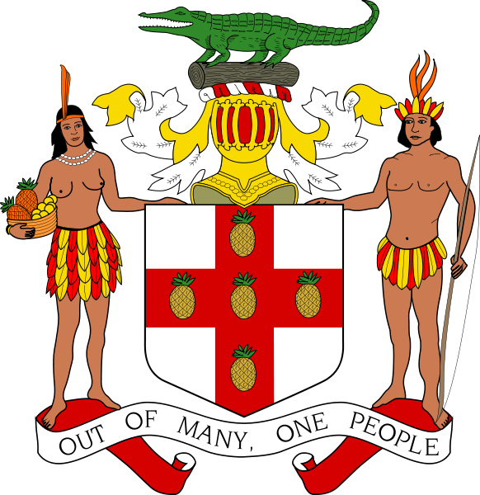
Державний устрій країни
До 1962 року Ямайка була володінням Великобританії, 6 серпня 1962 року стала незалежною державою. Діє конституція 1962 року
Основні дві політичні партії : Лейбористська партія Ямайки і Народна національна партія

Slide 5
Карта Ямайки

Slide 6
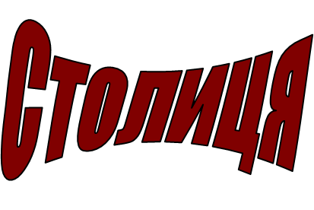
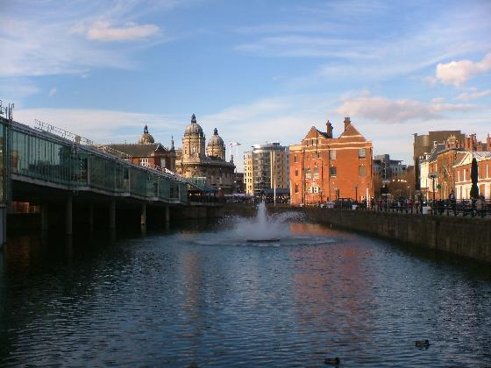
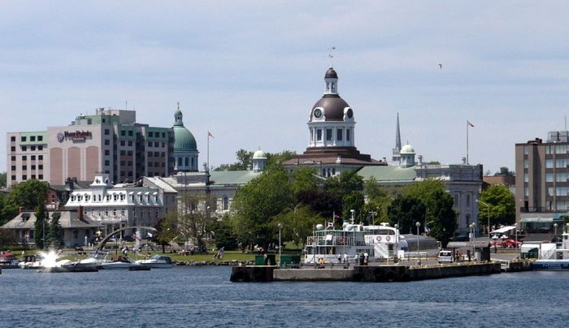
Столиця Ямайки - Кінгстон

Slide 7
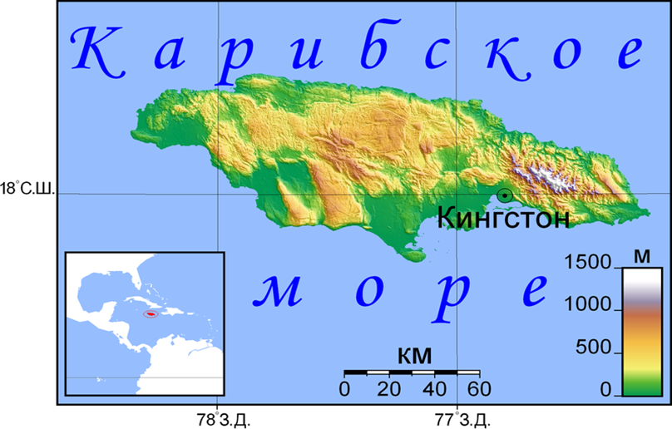
Рельєф і геологія
Велика частина території (приблизно 2/3) Ямайки являє собою вапнякове плато висотою 500-1000 м, місцями вище.
У східній частині острова розташовані гори Блу-Маунтинс, де знаходиться найвища точка країни - гора Блу-Маунтін (висота 2256 м).

Slide 8
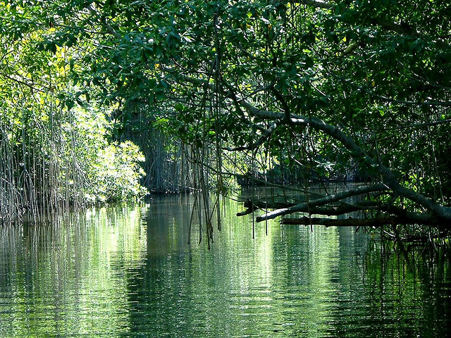
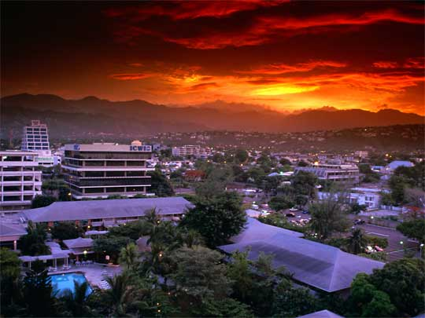
Ямайка розташована в атлантичному поясі ураганів, які завдають великої шкоди населенню і господарству.
Ямайка знаходиться в зоні тропічного клімату, на який впливають пасати. Температура протягом року змінюється незначно, середні значення січня становлять 24-25 ° С, липня - 26-27 ° С.

Slide 9
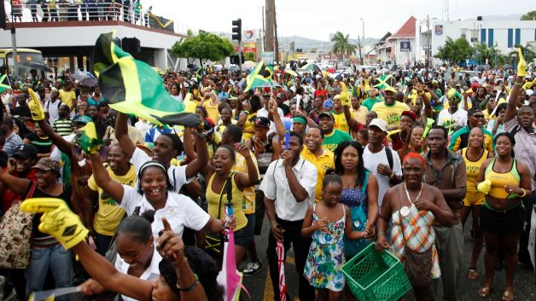
Населення
Чисельність населення - 2,8
млн (оцінка на липень 2010)
Народжуваність - 19,5 на 1000
Смертність - 6,5 на 1000
Еміграція - 5,5 на 1000
Річний приріст населення –
0,7%
Середня тривалість життя - 71,8
років у чоловіків, 75,3 років у жінок
Міське населення - 53%

Slide 10
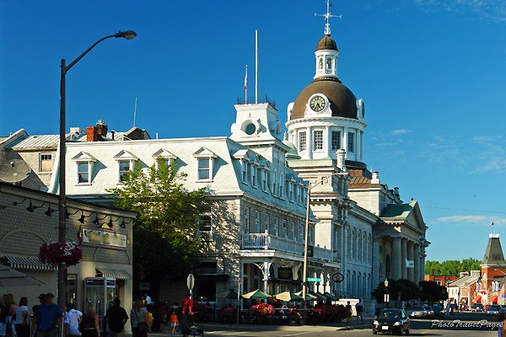
Релігія
Протестанти - 62,5%,
католики - 2,6%,
растафарі - 10%,
атеїсти - 20,9%,
Інші - не визначилися 4% (за переписом 2001).

Slide 11
Мова
Основною розмовною мовою є ямайська, креольська мова ("патуа") на основі англійської, офіційною мовою є стандартна -англійська.

Slide 12
Економіка
Сучасна Ямайка — слабкорозвинута економічно залежна країна. Важливу роль в економіці відіграє іноземний капітал. Головний сектор економіки Ямайки - сфера обслуговування (понад 60% ВВП і працюючих). Основні джерела доходів в конвертованій валюті - обслуговування туристів (20% ВВП), грошові надходження від працюючих за кордоном (20% ВВП) та експорт бокситів і алюмінію. Промисловість - видобуток бокситів, обробка сільгосппродукції, виробництво рому і одягу.

Slide 13
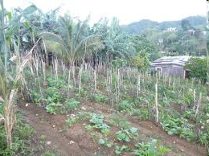
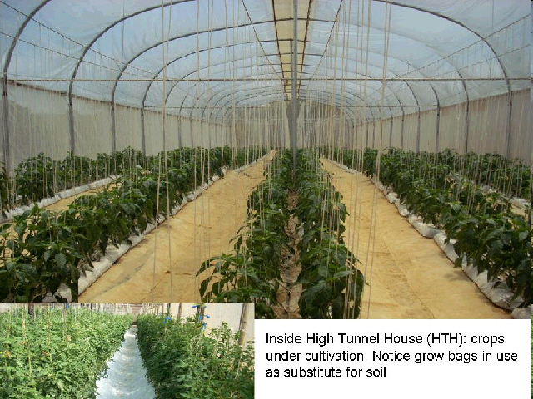
Сільське господарство
На Ямайці вирощують цукрову тростину, банани, кофе, цитрусові, овочі. Сільськогосподарських земель не вистачає, але значна їх частина не використовується. Для острова характерне поєднання великих плантацій і латифундій, які контролюють більшу частину угідь, з дрібними селянськими господарствами. Тваринництво розвинене погано. Жителі прибережних районів ловлять рибу і молюсків.

Slide 14
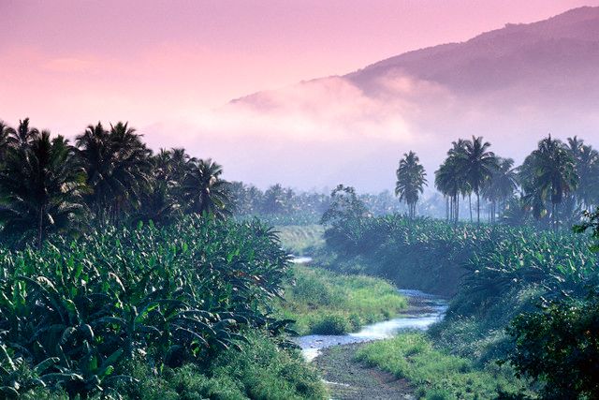
Зовнішня політика
Ямайка входить до складу Британської Співдружності, член ООН і її спеціалізованих організацій, Організації американських держав, Карибського співтовариства, Руху неприєднання, країн АКТ та ін

Slide 15
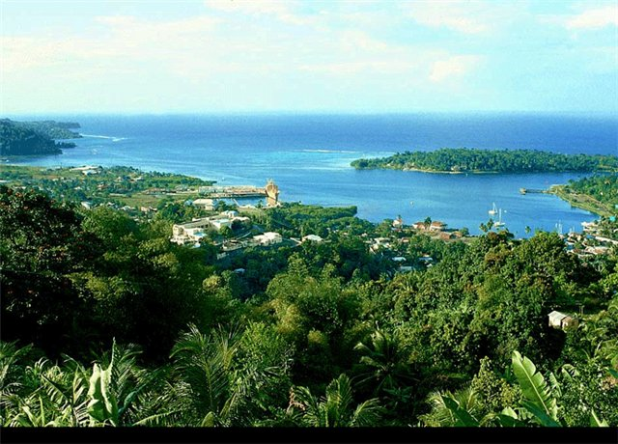
Найважливіші міста
Кінгстон
Спаніш-Таун
Портмор
Монтего-Бей

Slide 16
Кінгстон
Столиця і головний порт Ямайки. Місто розташоване на Карибському морі. Міська агломерація 580 тисяч жителів. Центр швейної та харчової промисловості. Заснований 1693 Великобританією . У 1872 в місті розташовувалася адміністрація Ямайки. Отримав незалежність в 1962 році

Slide 17
Спаніш-Таун
Найбільше місто і адміністративний центр округу Сент-Катерін
Розташоване в південно-східній частині Ямайки.У місті розташовується безліч пам'ятників, національні архіви, а також найстаріші англіканські церкви.

Slide 18
Портмор
Місто на південному узбережжі острова Ямайка в парафії Санта Катерина, на південний схід від Кінгстона.
Населення - 170 тис. чоловік (3-е місце в країні).
Місто почало будуватися в 1960-і рр.

Slide 19
Монтего-Бей
Четверте за населенням місто Ямайки.
Назва міста імовірно походить від спотвореного слова ісп. manteca (смалець), оскільки з порту під час іспанського панування експортувалися смалець, шкіра і яловичина.

Slide 20
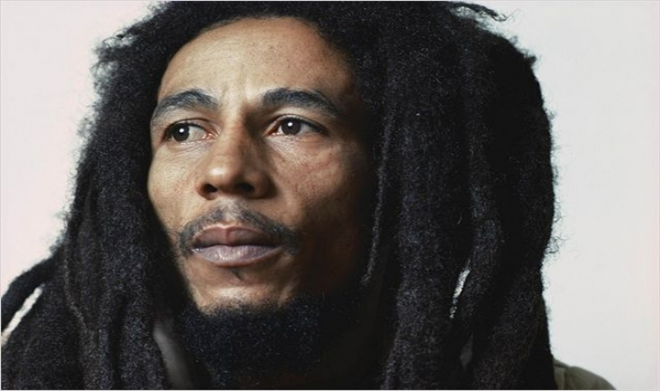
Музика
У музичному світі Ямайка відома за рахунок стилів ска, даб, дансхолл, соул, каліпсо і, перш за все, реггі, в першу чергу представленого Бобом Марлі. Широку популярність здобули солістки групи Boney M (Liz Mitchell і Marcia Barrett), модель, актриса і співачка Grace Jones, соліст групи Bad Boys Blue Тревор Тейлор, а також володар «Греммі» Шон Пол.

Slide 21
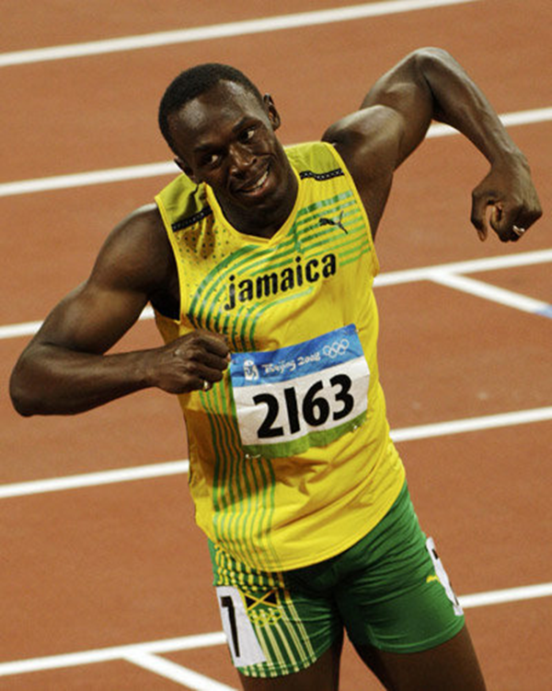
Спорт
Спортивним символом Ямайки є шестиразовий Олімпійський чемпіон з легкої атлетики Усейн Болт.
Збірна Ямайки з бобслею брала участь у чотирьох зимових Олімпійських іграх, зайнявши в 1994 році 14-е місце серед екіпажів-четвірок.

Slide 22
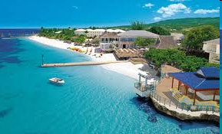
Визначні місця
З природних - найвідоміші пляжі Монтего-Бей. З культурних пам'яток – меморіал Родні в Спаніш-Таун, Королівський дім (колишня губернаторська резиденція) і собор Св.Катерини (17 століття).
Пляж Монтего-Бей

Slide 23
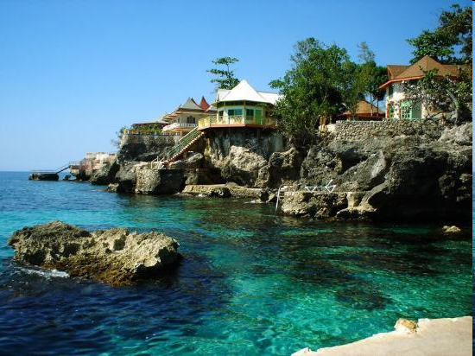
Негрил

Slide 24
Використані ресурси
http://ppt4web.ru/geografija/jamajjka.html
https://uk.wikipedia.org/wiki/%D0%AF%D0%BC%D0%B0%D0%B9%D0%BA%D0%B0
http://guide.travel.ru/jamaica/

